Slide 1

CodeUP
벤치마킹 리포트
The Benchmarking Report

Slide 2
Index
1. 한컴타자연습
젊음을 불태워라!
Betting
2. 벤치마킹 2
3. 벤치마킹 3
4. 벤치마킹 4

Slide 3
CodeUP
1. 한컴타자연습

Slide 4
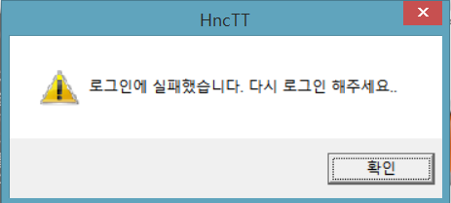
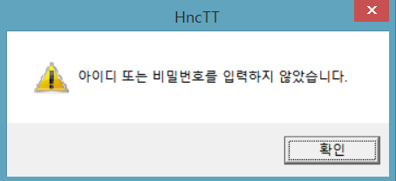
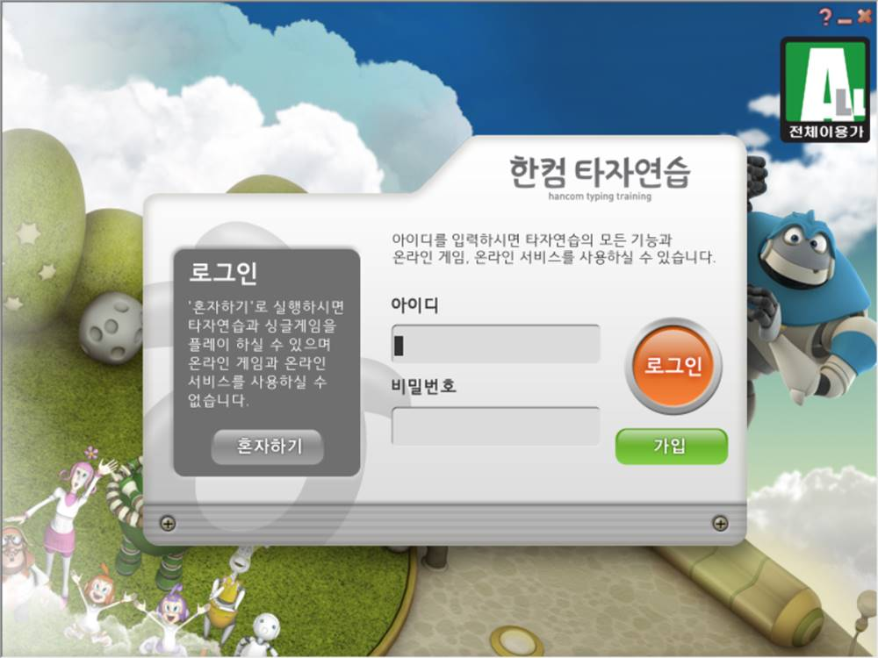
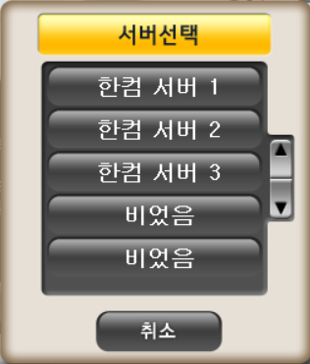
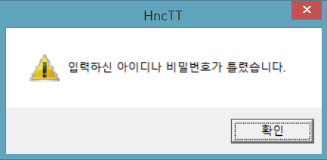
화면 제목 :
로그인
Description
1 | 로그인을 하여 다른 사용자와 함께 즐길 수 도 있고, 혼자하기 모드를 이용하여 혼자 타자연습을 할 수 있음 혼자하기 모드 선택 시 사용자 선택화면으로 이동.
2 | 로그인하여 이용 시 아이디/비밀번호 입력 필수
3 | 로그인 선택 시 서버선택을 하게 되고 [성공 시] 기본화면으로 이동. [실패 시] “아이디 또는 비밀번호를 입력하지 않았습니다.” “입력하신 아이디나 비밀번호가 틀렸습니다.” “로그인에 실패했습니다. 다시 로그인 해주세요.”
4 | 회원가입 클릭 시 한글과 컴퓨터 회원가입 페이지로 이동.
2
3
1
4

Slide 5
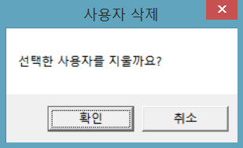
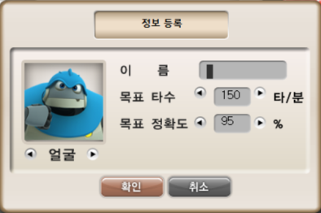
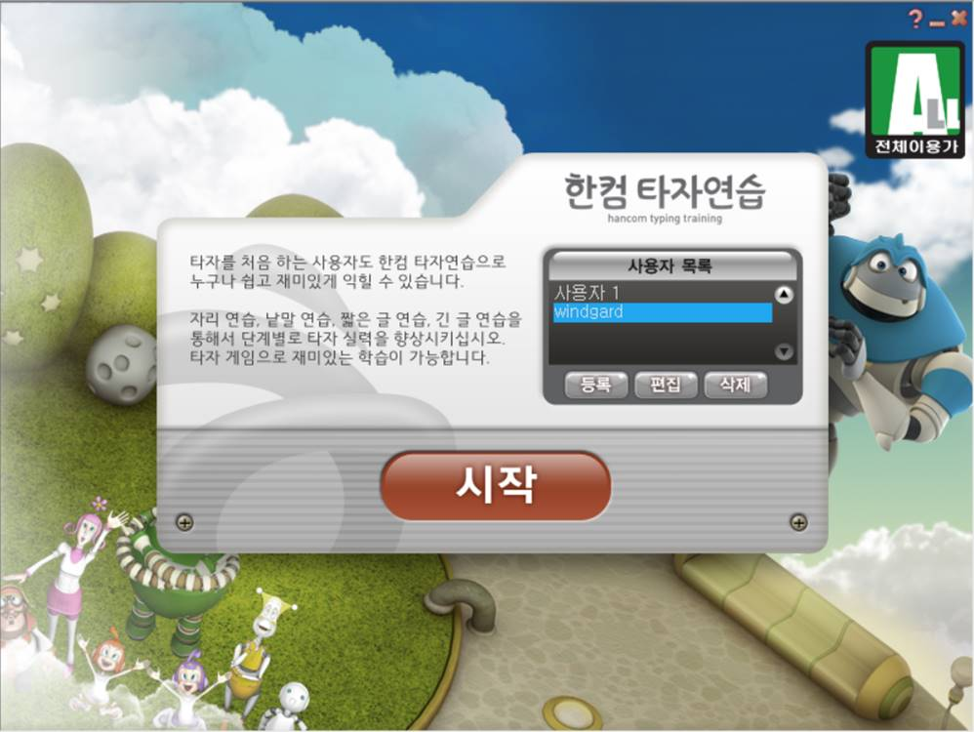
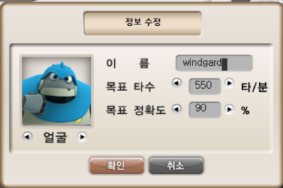
화면 제목 :
사용자 선택화면.
Description
1 | 등록된 사용자 목록을 출력해준다.
2 | 사용자 목록을 편집한다. - ‘등록’ 버튼 클릭 시 사용자정보(프로필 사진, 닉네임, 목표타수, 목표 정확도)를 입력하고 새로운 사용자를 추가 할 수 있다. ‘편집’ 버튼 클릭 시 선택된 사용자의 사용자정보(프로필 사진, 닉네임, 목표타수, 목표 정확도)를 수정할 수 있다. ‘삭제’ 버튼 클릭 시 선택된 사용자정보를 삭제 할 수 있다.
3 | ‘시작’ 버튼 클릭 시 기본화면으로 이동
4
5
6
1
2
3

Slide 6
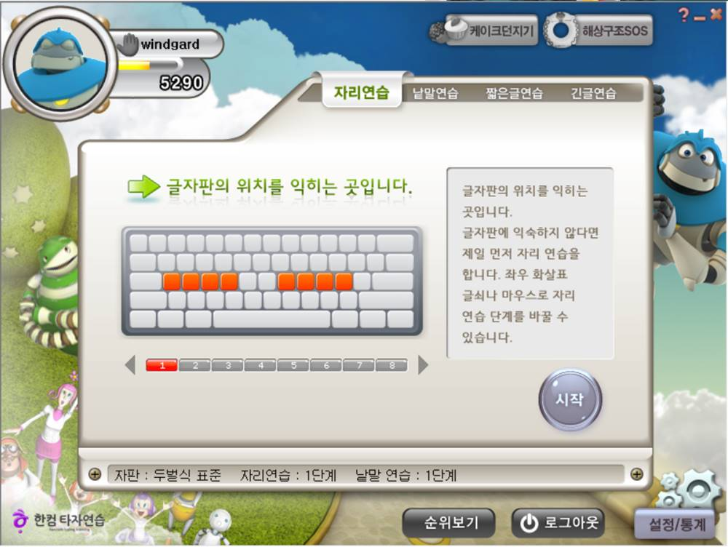

Description
화면 제목 :
기본화면.
1 | 사용자의 기본 프로필을 보여줌. (프로필 그림, 닉네임, 점수)
2 | 자리 연습 화면 - 글자판의 위치를 익히게 한다.
3 | 낱말 연습 화면으로 이동
4 | 짧은 글연습 화면으로 이동
5 | 긴 글연습 화면으로 이동
6 | 시작버튼 클릭 시. 자리연습 시작
7 | 현재 자판의 설정과 연습과정(자리연습, 낱말연습) 단계 표시.
8 | 순위보기 버튼 클릭 후 [로그인 시] 한컴타자연습 순위 페이지로 이동 [혼자하기 모드 시] “로그인 후 온라인 기능을 사용하여 주십시오.”
9 | 로그아웃 버튼 클릭 후 [로그인 시] 로그인 화면으로 이동 [혼자하기 모드 시] 로그아웃 대신 로그인이라고 버튼이 되어 있고 클릭 시 로그인 화면으로 이동
10 | 설정/통계 화면으로 이동.
11 | 케이크 던지기 게임화면으로 이동
12 | 해상구조SOS 게임화면으로 이동
11
12
1
2
3
4
5
6
7
8
9
10

Slide 7
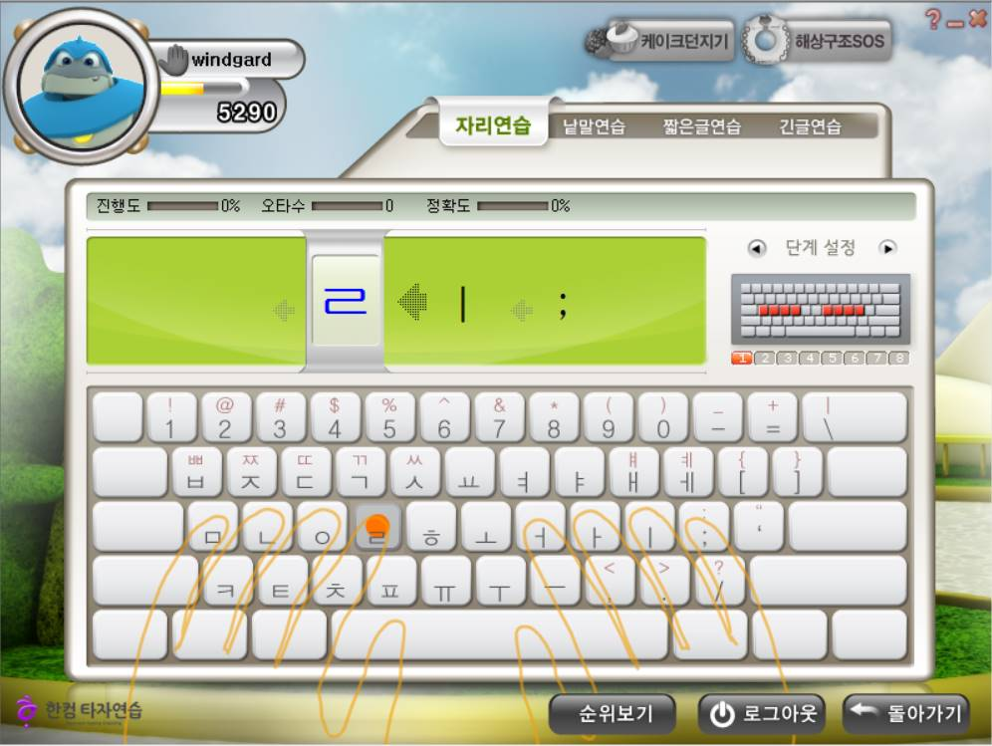
화면 제목 :
자리연습 화면.
Description
1 | 현재 연습진행상태(진행도,오타수,정확도) 표시.
2 | 연습해야 할 자리의 단어 표시.
3 | 연습할 단계 선택.
4 | 연습해야 할 자리 단어의 위치 표시.
5 | 기본화면으로 이동.
1
3
2
4
5

Slide 8
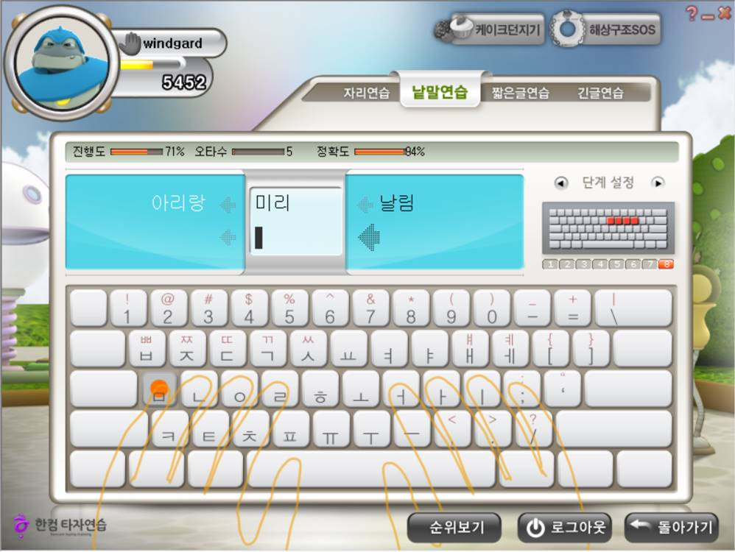
화면 제목 :
낱말연습 화면.
Description
1 | 현재 연습 진행 상태(진행도,오타수,정확도) 표시.
2 | 연습해야 할 낱말 표시.
3 | 연습할 단계 선택.
4 | 연습해야 할 낱말의 위치 표시.
5 | 기본화면으로 이동.
6
7
8
9
10
11
12
13
1
3
2
4
5

Slide 9
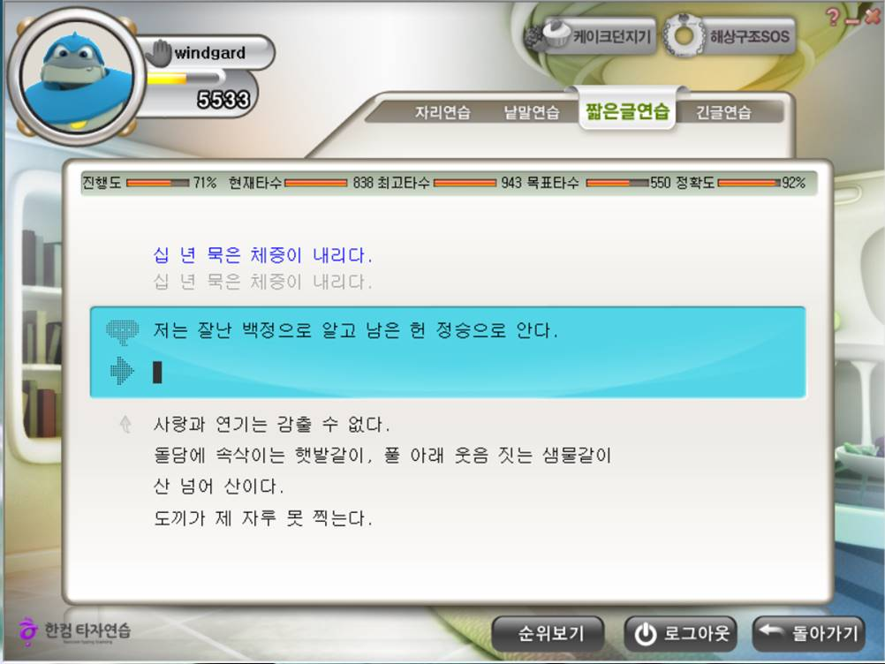
화면 제목 :
짧은글연습 화면.
Description
1 | 현재 연습 진행 상태(진행도, 현재타수, 최고타수, 목표타수, 정확도) 표시.
2 | 연습해야 할 문장 표시.
3 | 다음에 연습할 문장 표시
4 | 기본화면으로 이동.
5
6
7
8
9
10
11
12
13
1
2
3
4

Slide 10
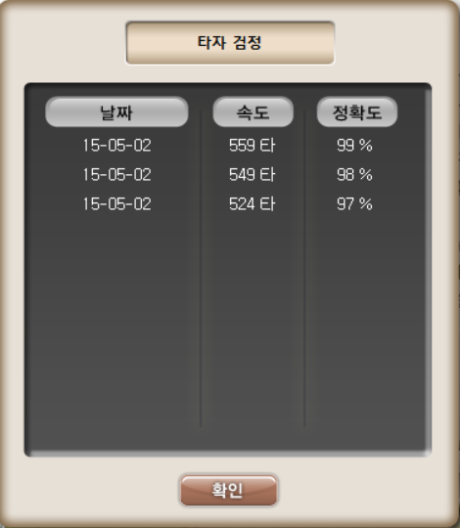
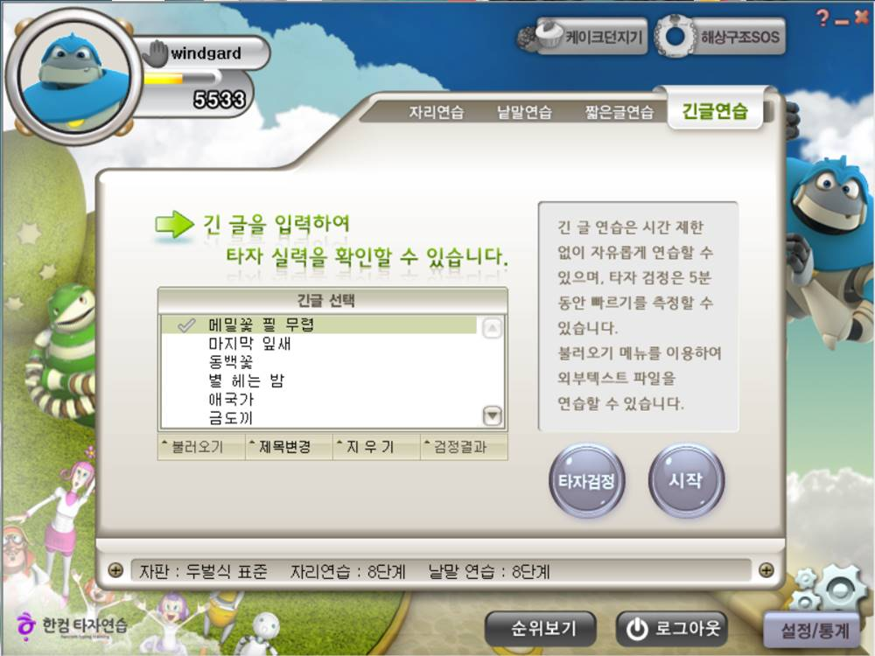
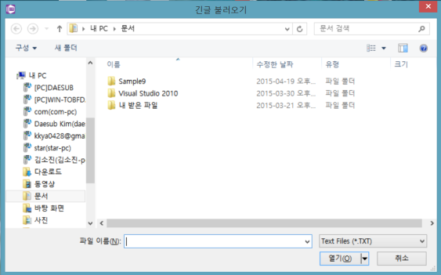
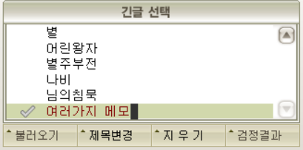
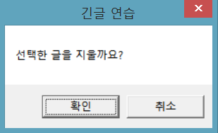
화면 제목 :
긴글연습 기본화면.
Description
1 | 연습 할 수 있는 긴 글 표시.
2 | 불러오기 기능. 사용자가 텍스트 파일을 선택하여 불러와서 긴 글 목록에 추가한다.
3 | 제목변경 기능. 파일의 이름을 변경 한다. 단, 시스템에서 제공하는 파일의 이름은 변경 할 수 없고, 사용자가 불러온 파일의 이름만 변경 할 수 있다.
4 | 지우기 기능. 파일을 제거한다. 단, 시스템에서 제공하는 파일은 제거할 수 없고, 사용자가 불러온 파일만 제거 할 수 있다.
5 | 검정결과 확인 기능 선택한 긴 글의 타자검정 결과(날짜, 속도, 정확도)를 제공한다.
6 | 타자검정 버튼 클릭 시 타자검정 화면으로 이동.
7 | 시작 버튼 클릭 시. 선택한 긴 글 연습 화면으로 이동.
1
6
7
2
3
4
5

Slide 11
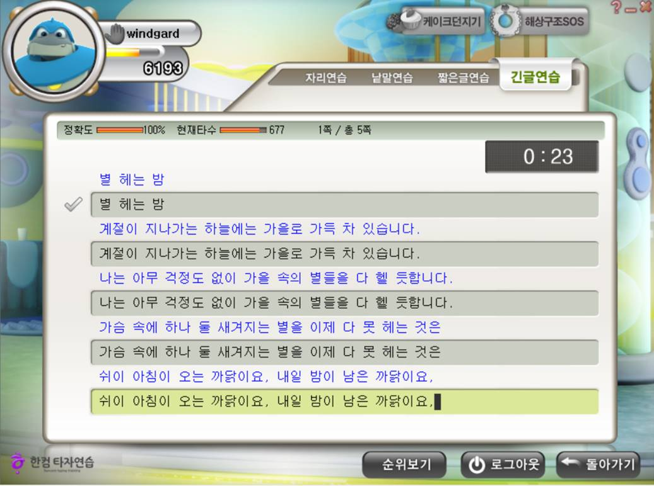
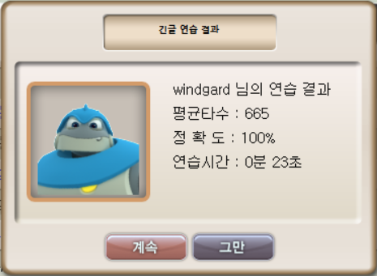
화면 제목 :
긴글연습 화면 - 일반연습.
Description
1 | 현재 연습 진행 상태 표시. (정확도, 현재타수,현재 페이지/전체페이지)
2 | 긴 글 연습 제공. 한 줄씩 제공하면서 타이핑 하게 한다. 맞는 글씨는 파란색으로 표시하고 틀린 부분은 빨간색으로 표시해준다.
3 | 타이핑 하는데 걸린 시간을 출력해준다.
4 | 한 페이지의 긴 글 연습이 모두 끝나면 결과(평균타수,정확도,연습시간)를 출력해준다. ‘계속’ 클릭 시 다음 페이지 화면으로 넘어간다. ‘그만’ 클릭 시 긴 글 연습 기본화면으로 이동.
5
6
7
1
3
2
4

Slide 12
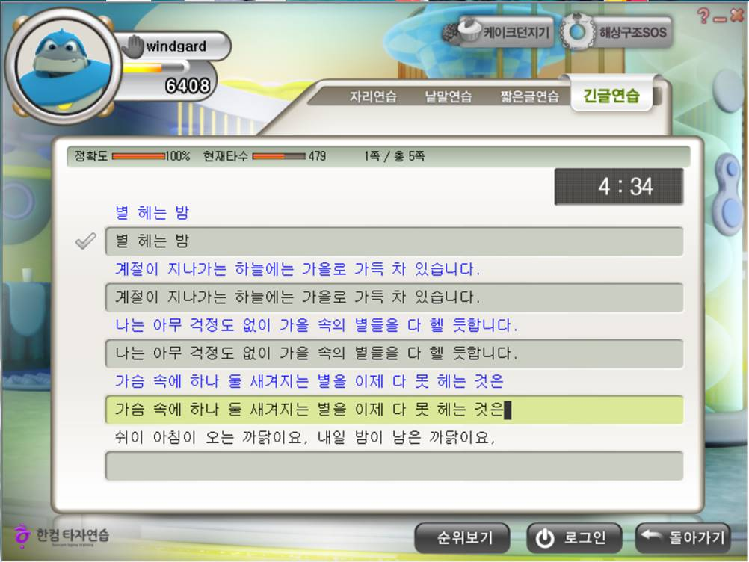
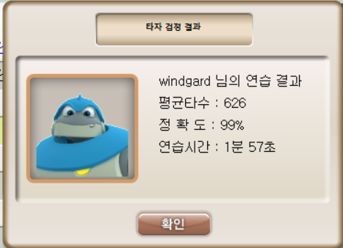
화면 제목 :
긴글연습 화면 – 타자검정.
Description
1 | 현재 연습 진행 상태 표시. (정확도, 현재타수,현재 페이지/전체페이지)
2 | 긴 글 타자검정 연습 제공. 한 줄씩 제공하면서 타이핑 하게 한다. 맞는 글씨는 파란색으로 표시하고 틀린 부분은 빨간색으로 표시해준다.
3 | 타자검정시간 5분 중 남은 시간을 출력해준다.
4 | 한 페이지의 긴 글 연습이 모두 끝나면 결과(평균타수,정확도,연습시간)를 출력해준다. ‘확인’ 버튼 클릭 시 긴 글 연습 기본화면으로 이동.
5
6
7
8
1
2
3
4

Slide 13
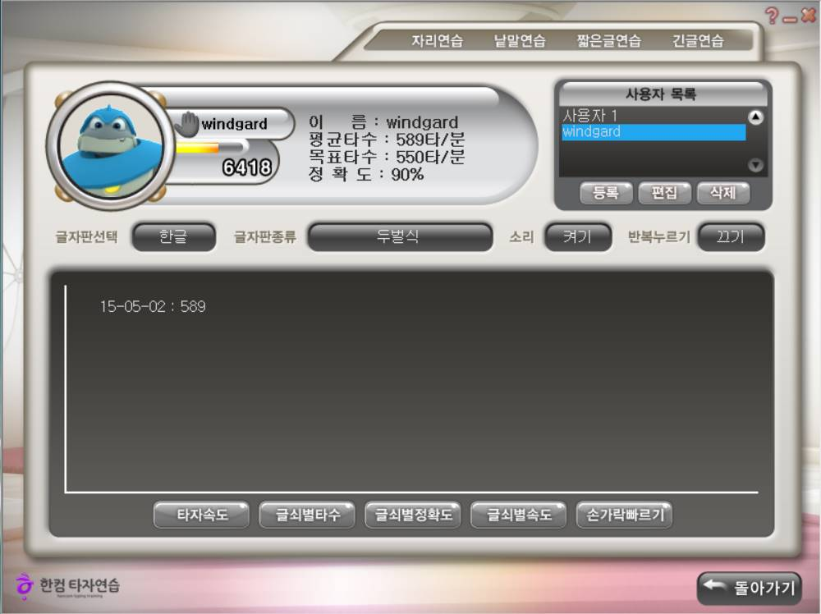
Description
화면 제목 :
설정화면
1 | 선택 된 사용자의 닉네임과 프로필 그림 점수를 보여준다.
2 | 선택된 사용자의 정보(이름,평균타수,목표타수,정확도)를 보여준다.
3 | 사용자 목록을 출력해준다.
4 | 사용자 목록을 편집한다. - ‘등록’ 버튼 클릭 시 사용자정보(프로필 사진, 닉네임, 목표타수, 목표 정확도)를 입력하고 새로운 사용자를 추가 할 수 있다. ‘편집’ 버튼 클릭 시 선택된 사용자의 사용자정보(프로필 사진, 닉네임, 목표타수, 목표 정확도)를 수정할 수 있다. ‘삭제’ 버튼 클릭 시 선택된 사용자정보를 삭제 할 수 있다.
5 | 글자판을 설정 할 수 있다. 클릭 시 한글 / 영문 으로 변환된다.
6 | 글자판 종류를 설정 할 수 있다. 한글 – 두벌식 / 세벌식 390 / 세벌식 순아래 / 세벌식 최종 으로 변환된다.
1
2
3
4
5
6
7
8
9
10
11
12
13
14

Slide 14

Description
화면 제목 :
설정화면
7 | 소리를 설정 할 수 있다. 클릭 시 켜기 / 끄기 로 변환된다.
8 | 반복누르기를 설정 할 수 있다. 클릭 시 끄기 / 켜기 로 변환된다.
9 | ‘타자속도’ 클릭 시 사용자의 타자속도를 그래프로 표시하여 보여준다.
1
2
3
4
5
6
7
8
9
10
11
12
13
14

Slide 15
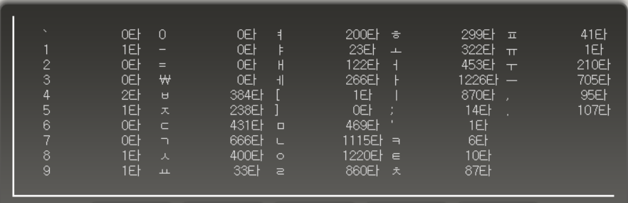
Description
화면 제목 :
설정화면
10 | ‘글자별타수’ 클릭 시 사용자의 각 글자별 타수를 보여준다.
1
2
3
4
5
6
7
8
9
10
11
12
13
14

Slide 16
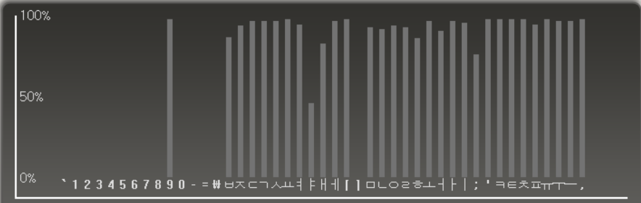
Description
화면 제목 :
설정화면
11 | ‘글쇠별정확도’ 클릭 시. 사용자의 글쇠별 정확도를 막대 그래프로 표시해준다.
1
2
3
4
5
6
7
8
9
10
11
12
13
14

Slide 17
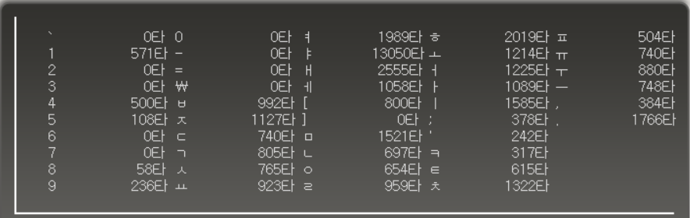
Description
화면 제목 :
설정화면
12 | ‘글자별속도’ 클릭 시 사용자의 각 글자별 속도를 출력해준다.
1
2
3
4
5
6
7
8
9
10
11
12
13
14

Slide 18
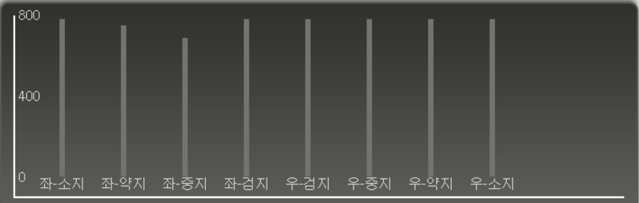
Description
화면 제목 :
설정화면
13 | ‘손가락빠르기’ 클릭 시 사용자의 각 손가락의 빠르기를 막대그래프로 출력해준다.
14 | ‘돌아가기’ 버튼 클릭 시 기본화면으로 돌아간다.
1
2
3
4
5
6
7
8
9
10
11
12
13
14

Slide 19
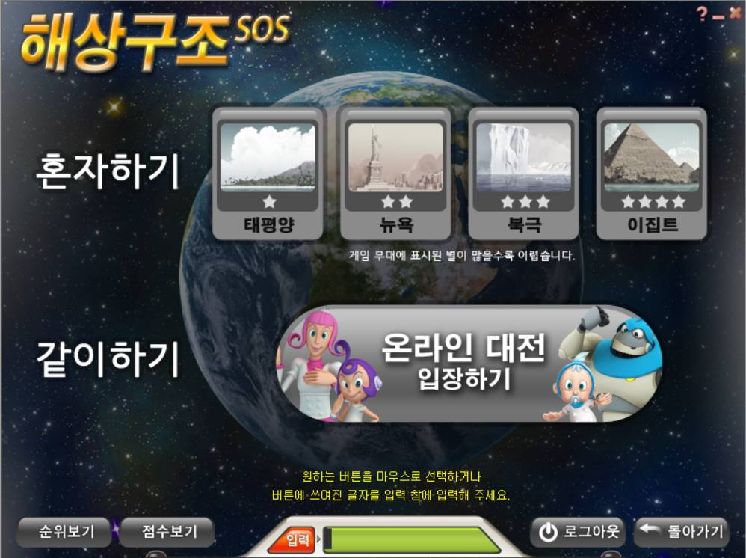
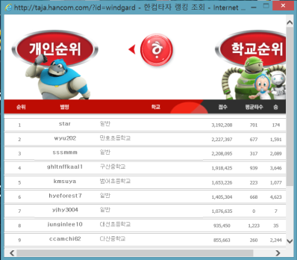
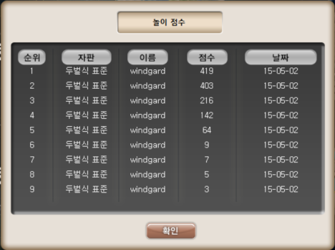
화면 제목 :
게임 대기 화면 (해상구조 SOS)
Description
1 | 게임의 난이도 선택 가능. 수준별로 게임 실행 가능.
2 | 로그인 했을 시 인터넷으로 다른 사용자들과 게임 진행 가능.
3 | ‘순위보기’ 버튼 클릭 시 한컴타자연습 순위 페이지로 이동.
4 | ‘점수보기’ 버튼 클릭 시 그 동안의 게임 기록 표시
5 | ‘로그아웃’ 버튼 클릭 시 로그아웃을 한다.
6 | ‘돌아가기’ 버튼 클릭 시 기본화면으로 돌아간다.
7
8
9
10
11
1
2
3
4
5
6

Slide 20
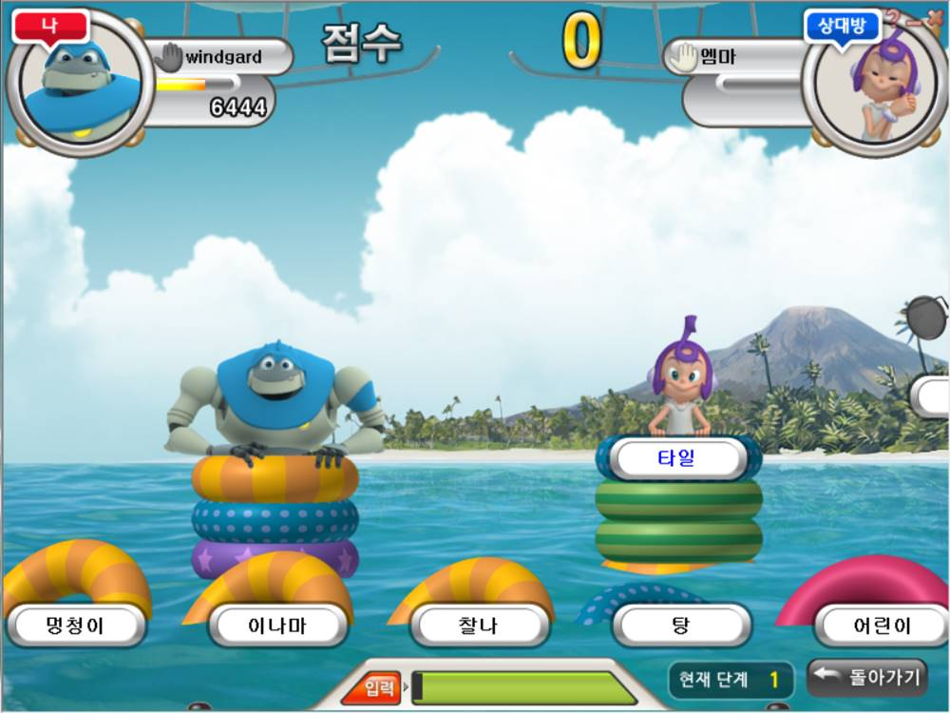
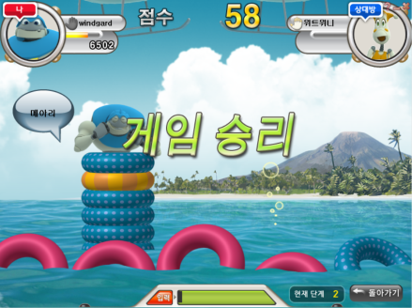
화면 제목 :
게임 실행 화면 (해상구조 SOS)
Description
1 | 사용자의 기본 프로필을 보여준다. (프로필 그림, 닉네임, 점수)
2 | 상대방의 기본 프로필을 보여준다. (상대 프로필 그림, 상대 닉네임)
3 | 사용자가 기록한 총 점수를 출력해준다.
4 | 사용자가 입력해야 하는 단어들을 보여준다.
5 | 사용자가 입력해야 하는 단어들을 입력하여 점수를 획득한다. 단어를 입력하게 되면 사용자의 밑에 있는 튜브가 올라가거나 상대방의 튜브가 내려가게 된다. 사용자의 튜브가 모두 내려가면 게임에서 지게 되고 상대방의 튜브가 모두 내려가면 게임에서 이기게 된다.
6 | 현재 단계를 보여준다.
7 | 기본화면으로 돌아간다.
8 | 게임 승리 시 화면.
1
3
2
4
5
6
7
8

Slide 21
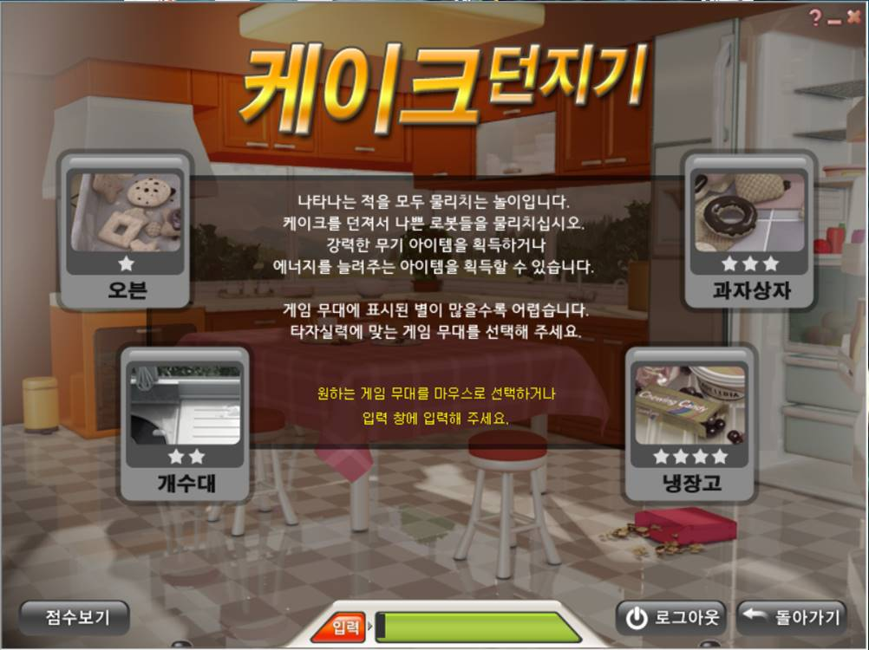
화면 제목 :
게임 대기 화면 (케이크 던지기)
Description
1 | 게임의 난이도 선택 가능. 수준별로 게임 실행 가능.
2 | ‘점수보기’ 버튼 클릭 시 그 동안의 게임 기록 표시
3 | ‘로그아웃’ 버튼 클릭 시 로그아웃을 한다.
4 | ‘돌아가기’ 버튼 클릭 시 기본화면으로 돌아간다.
5
6
7
8
9
10
11
12
1
2
3
4

Slide 22
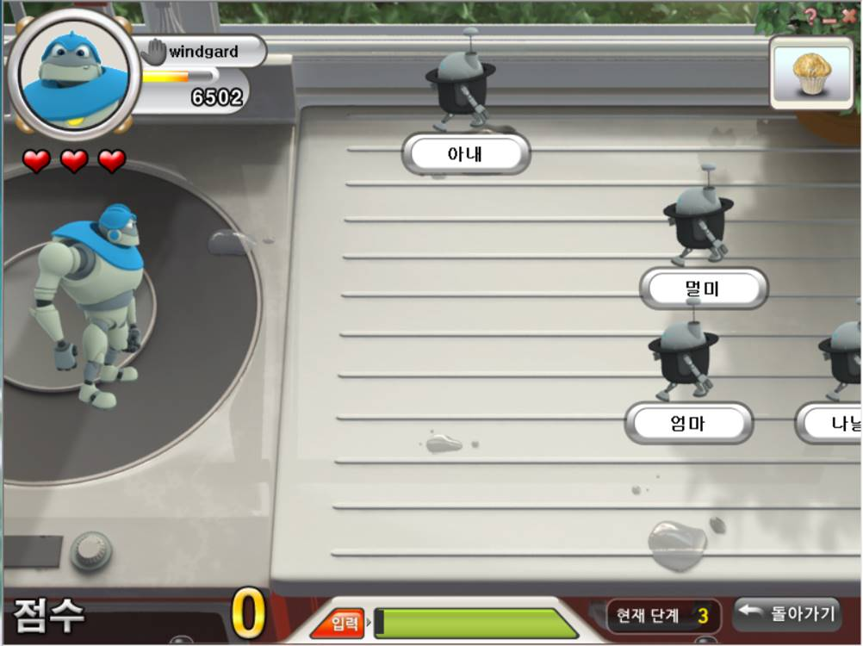
화면 제목 :
게임 대기 화면 (케이크 던지기)
Description
1 | 사용자의 기본 프로필을 보여준다. (프로필 그림, 닉네임, 점수)
2 | 사용자가 입력해야 하는 단어들을 보여준다.
3 | 사용자가 기록한 총 점수를 출력해준다.
4 | 사용자가 입력해야 하는 단어들을 입력하여 점수를 획득한다. 단어를 올바르게 입력하게 되면 케이크를 던지는 모션을 취하게 되고 다가오던 단어들이 사라지게 되면서 점수가 올라간다. 일정 점수에 도달하면 게임에서 승리하고 하트가 없어지면 패배하게 된다.
5 | 현재 단계를 보여준다.
6 | 기본화면으로 돌아간다.
7 | 사용자가 던지는 케이크의 종류를 보여준다.
8
7
1
2
4
5
6
3

